Slide 1
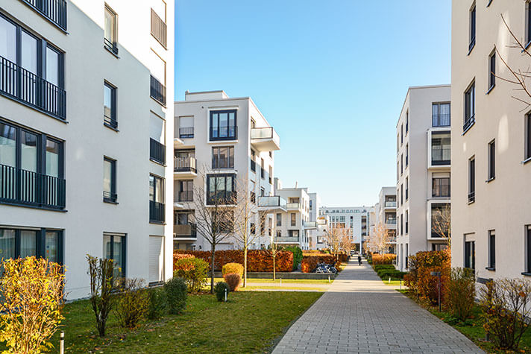
Wesentliche Änderungen des DRS 21 durch E-DRÄS 13
WP/StB Antonia Bergmann
Jahresabschlussschulung 2023

Slide 2
Agenda
a. Überblick DRS 21 Kapitalflussrechnung
    1.1 Cashflow aus der laufenden Geschäftstätigkeit (direkte/ indirekte Methode)
    1.2 Cashflow aus der Investitionstätigkeit
    1.3 Cashflow aus der Finanzierungstätigkeit
b. Änderungen durch E-DRÄS 13 Zuschussbehandlung
c. Beispiel Kapitalflussrechnung
d. Änderungen durch E-DRÄS 13 Cash-Pooling

Slide 3

a. Überblick DRS 21 Kapitalflussrechnung
Anwendungsbereich
Verpflichtend für Muttergesellschaften im Rahmen der Aufstellung eines Konzernabschlusses gem. §297 Abs. 1 HGB
CF aus laufender/ operativer Tätigkeit
Direkte Methode und indirekte Methode möglich
CF aus Finanzierungstätigkeit
CF aus Investitionstätigkeit
Ein- und Auszahlungen im Zusammenhang mit Ressourcen, mit denen länger als 1 Jahr gewirtschaftet werden soll (Anlagevermögen)
Optional für Unternehmen, die freiwillig eine KFR aufstellen oder den Jahresabschluss um eine KFR zu erweitern haben
Erlöserzielung durch die eigentliche Geschäftstätigkeit
Einbezug von Ertragssteuerzahlungen
Zuordnung von Einzahlungen, sofern diese nicht der Finanzierungstätigkeit bzw. Investitionstätigkeit zugeordnet werden.
Einbezug von Zahlungsströmen von Finanzmittelanlagen
Einbezug erhaltener Zinsen sowie erhaltener Dividenden, die im Zusammenhang mit getätigten Investitionen stehen
Zahlungsströme aus der Neuaufnahme und Tilgung von Finanzschulden
Gezahlte Zinsen und gezahlte Dividenden, sofern sie im Zusammenhang mit den Zahlungsströmen der Finanzierungstätigkeit stehen
Nur direkte Methode möglich

Slide 4
1.1 Cashflow aus der laufenden Geschäftstätigkeit
Direkte Methode
Unsaldierter Ausweis von Ein- und Auszahlungen, die der laufenden Tätigkeit zugeordnet werden
Indirekte Methode
Ausgangspunkt ist Periodenergebnis
Bereinigung um Bestandsänderungen
Bereinigung um nicht zahlungswirksame Aufwendungen und Erträge
Bereinigung von Posten, die Cashflows aus der Investitions- und Finanzierungstätigkeit darstellen
Aktivitäten in Verbindung mit wesentlichen, auf
Erlöserzielung ausgerichteten Tätigkeiten sowie sonstige Aktivitäten, die nicht der
Investitions- oder der Finanzierungstätigkeit zuzuordnen sind.

Slide 5
1.1 Cashflow aus der laufenden Geschäftstätigkeit
Direkte Methode:

Slide 6
1.1 Cashflow aus der laufenden Geschäftstätigkeit
Indirekte Methode:
Zunahme Aktiva= Mittelabfluss
Abnahme Aktiva=
Mittelzufluss
Zunahme Passiva= Mittelzufluss
Abnahme Passiva= Mittelabfluss

Slide 7
1.2 Cashflow aus der Investitionstätigkeit
Negativer Cashflow:
vermehrte Investitionstätigkeit und damit eine Aufrechterhaltung/Erweiterung der Geschäftstätigkeit
Beurteilung
Positiver Cashflow: Abnahme Investitionstätigkeit und Reduktion der Geschäftstätigkeit (z.B. Umstrukturierung/Abbau von Geschäftsfeldern)
Beurteilung

Slide 8
1.3 Cashflow aus der Finanzierungstätigkeit
Neu: Ausweis nur gewährter Zuschüsse durch Gesellschafter
Bislang: Ausweis aller erhaltenen Zuschüsse
Positiver Cashflow: Neuaufnahme größer als Zins- und Tilgungszahlungen (zukünftig höhere Verpflichtung der Rückzahlung)
Negativer Cashflow: Rückzahlung größer Neuaufnahme, damit in Zukunft bestehende geringere Rückzahlungsverpflichtung
zunehmende Verschuldung
abnehmende Verschuldung

Slide 9
b. Änderung durch den Deutschen Rechnungslegungs- Änderungsstandard Nr.13 (E-DRÄS 13) (Erhaltene Zuschüsse)
DRÄS 13 gilt bereits rückwirkend für nach dem 31.12.2022 beginnende Geschäftsjahre (also erstmalig zum 31.12.2023)
Einzahlungen aus erhaltenen Investitionszuschüssen der öffentlichen Hand
Jeweils gesonderter Ausweis
Cashflow aus Investitionstätigkeit
Auszahlung für bezuschussten Vermögensgegenstand

Slide 10
b. Änderung durch den Deutschen Rechnungslegungs- Änderungsstandard Nr.13 (E-DRÄS 13) (Gewährte Zuschüsse)
DRÄS 13 gilt bereits rückwirkend für nach dem 31.12.2022 beginnende Geschäftsjahre (also erstmalig zum 31.12.2023)
Gesonderter Ausweis
Auszahlungen eines rückzuzahlenden Zuschusses an Dritte
Cashflow aus Investitionstätigkeit
Auszahlung eines rückzuzahlenden Zuschusses an Dritte und hierdurch Erlangung des wirtschaftlichen Eigentums an dem bezuschussten Vermögensgegenstand
Jeweils gesonderter Ausweis

Slide 11
b. Änderung durch den Deutschen Rechnungslegungs- Änderungsstandard Nr.13 (E-DRÄS 13) (Erhaltene Zuschüsse durch Gesellschafter)
DRÄS 13 gilt bereits rückwirkend für nach dem 31.12.2022 beginnende Geschäftsjahre (also erstmalig zum 31.12.2023)
Einzahlungen aus erhaltenen Zuschüssen durch Gesellschafter
Gesonderter Ausweis
Cashflow aus Finanzierungstätigkeit

Slide 12
b. Änderung durch den Deutschen Rechnungslegungs- Änderungsstandard Nr.13 (E-DRÄS 13) (Erhaltene Zuschüsse durch Gesellschafter)
Einzahlungen aus erhaltenen Zuschüssen durch Gesellschafter
Gesonderter Ausweis
Cashflow aus Finanzierungstätigkeit
Zuschüsse (mit Gegenleistung)
1.) Ausweis als Passiver Rechnungsabgrenzungsposten
Bank an PRAP
PRAP an sonstiger betrieblicher Ertrag
2.) Minderung AK Vermögensgegenstand
Bank an Anlagevermögen
Kapitalrücklage (ohne Gegenleistung):
Bank an Kapitalrücklage
Erfolgsneutral

Slide 13
c. Beispiel Kapitalflussrechnung
Cashflow aus der laufenden Geschäftstätigkeit (indirekte Methode)

Slide 14
c. Beispiel Kapitalflussrechnung
Cashflow aus der Investitions- und Finanzierungstätigkeit (direkte Methode)

Slide 15
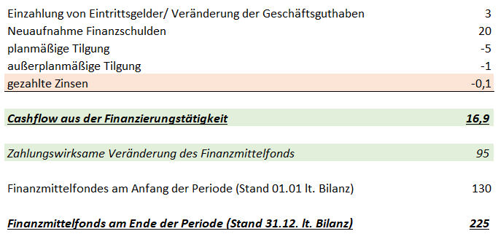
c. Beispiel Kapitalflussrechnung
Zusammenfassung Kapitalflussrechnung

Slide 16
d. Änderung durch den Deutschen Rechnungslegungs- Änderungsstandard Nr.13 (E-DRÄS 13) (Cash-Pooling)
Cash-Pool: Bankkonto, an welches die an dem Pool beteiligten Unternehmen ihre Liquiditätsüberschüsse abführen bzw. bei Liquiditätsunterdeckungen diese hierdurch ausgeglichen werden.
Cash-Pool-Forderungen/Verbindlichkeiten: Forderungen bzw. Verbindlichkeiten gegenüber dem Cash-Pool führenden Unternehmen

Slide 17
d. Änderung durch den Deutschen Rechnungslegungs- Änderungsstandard Nr.13 (E-DRÄS 13) (Cash-Pooling)
Finanzmittelfonds
Sofern Forderungen jederzeit in Zahlungsmittel umgewandelt werden können und diese nur unwesentlichen Wertschwankungen unterliegen
Cashflow aus Investitionstätigkeit
Bestehen einer quasi-permanenten Forderung ggü. Cash-Pool führenden Unternehmen
Cashflow aus Finanzierungstätigkeit
Sofern Forderungen nicht Teil des Finanzmittelfonds darstellen
Nur Ausweis der Veränderung der Forderungen (Stand 01.01 zu dem Stand 31.12.)
Bei täglichem Ausgleich der Cash-Pool-Konten und damit Vorliegen von Kontokorrentkonto
Gängiger Ausweis
Ausweis der Veränderung der Cash-Pool-Forderungen:

Slide 18
d. Änderung durch den Deutschen Rechnungslegungs- Änderungsstandard Nr.13 (E-DRÄS 13) (Cash-Pooling)
Ausweis der Veränderung der Cash-Pool-Verbindlichkeiten:
Vorrang Ausweis als Finanzmittefonds
Gängiger Ausweis
Sofern Verbindlichkeiten jederzeit ausgeglichen werden
Ansonsten Ausweis als Cashflow aus Finanzierungstätigkeit

Slide 19


Vielen Dank für Ihre Aufmerksamkeit!

